Slide 1
1072 數位學習期末專題
北投：總覽
資科三 U10516045 王冠中

Slide 2
ADDIE 分析
1. Analysis：
本專題所設計的網頁，使用者以國小學生爲主，藉由豐富的教材與闖關遊戲寓教於樂，讓學生對北投能強烈的好奇心並引起求知欲。
藉由精美的網頁設計、一目了然的景點地圖以及一系列的教材，來增強學生的學習效果，並且透過網頁的形式讓學生隨時隨地皆可進行學習。
2. Design：
根據上述主題：
以北投的景點地圖讓學生能初步了解北投
讓學生觀賞北投簡介影片
藉由一系列教材讓學生建立對社區的概念
讓學生了解北投的環境以及各個景點的特色

Slide 3
ADDIE 分析
3. Develop：
設計重點：
1. 總覽：提供景點地圖讓學生可連結至各個北投景點的頁面
2. 北投簡介影片（北投溫泉博物館提供）
3. 學習任務：除答題外，尚對各題目製作提示，讓學生可以在答題時有互動感
4. 最上方有 Navbar 讓學生可迅速跳轉至各個主題進行學習

Slide 4
ADDIE 分析
4. Implement：
1. 套用 Bootstrap 美化網頁
2. ImageMap 實現景點地圖
3. 顯示教材、影片與外部連結提供學生學習
4. 小測驗（學習任務）讓學生了解自己的學習狀況
5. Evaluate：
1. Index.html 爲本網站首頁（總覽），各主題的學習網頁按 01.html, 02.html, ... 依序編號
2. 通往各頁面的超連結已設定完畢
3. 開發工具：Pingendo + Bootstrap4 + HTML/CSS/Javascript

Slide 5
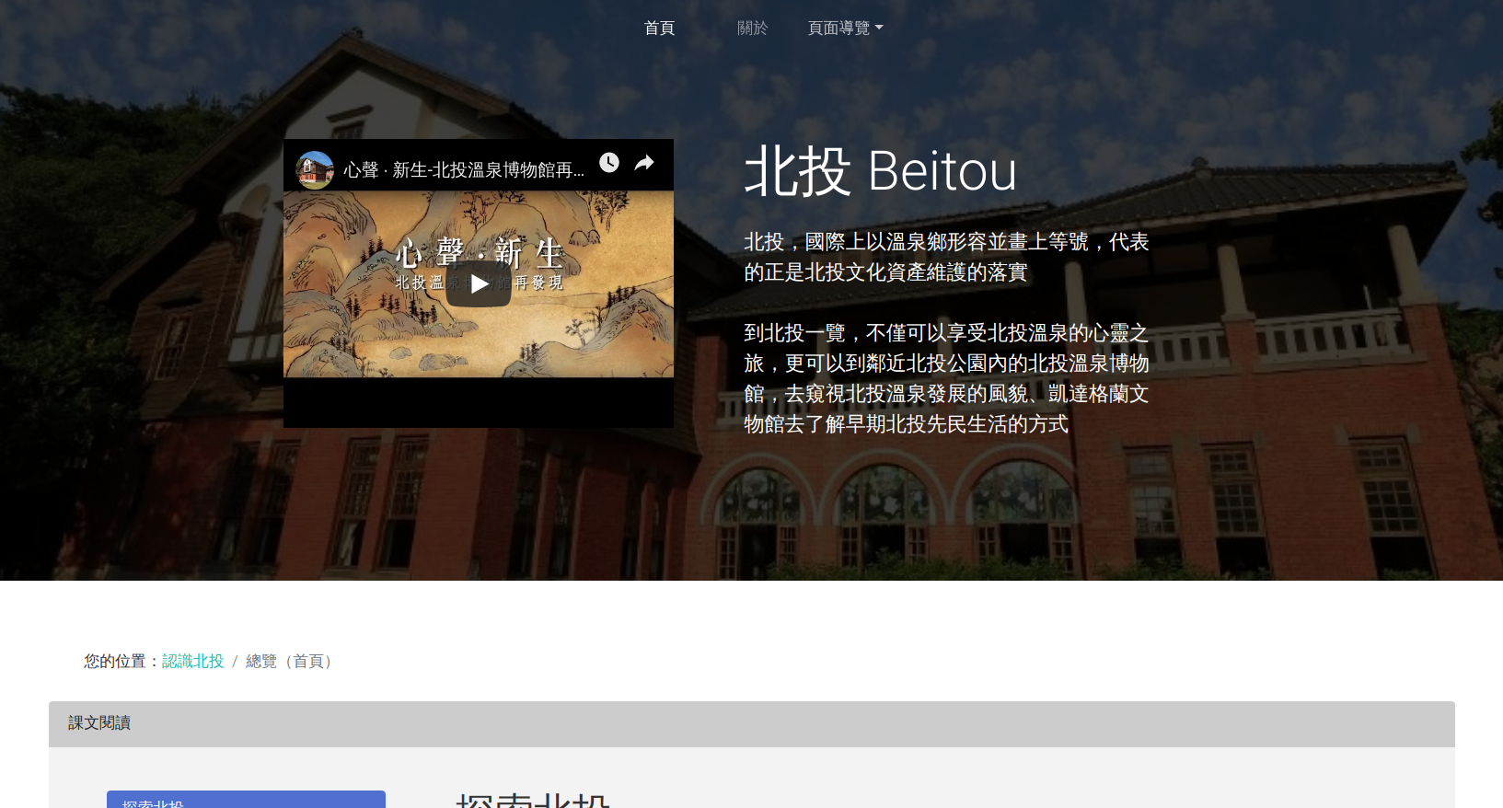
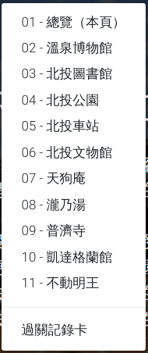
截圖
點擊後可進行網站導覽
Bootstrap4
dropdown menu
首頁封面圖片來源：北投溫泉博物館官方網站

Slide 6
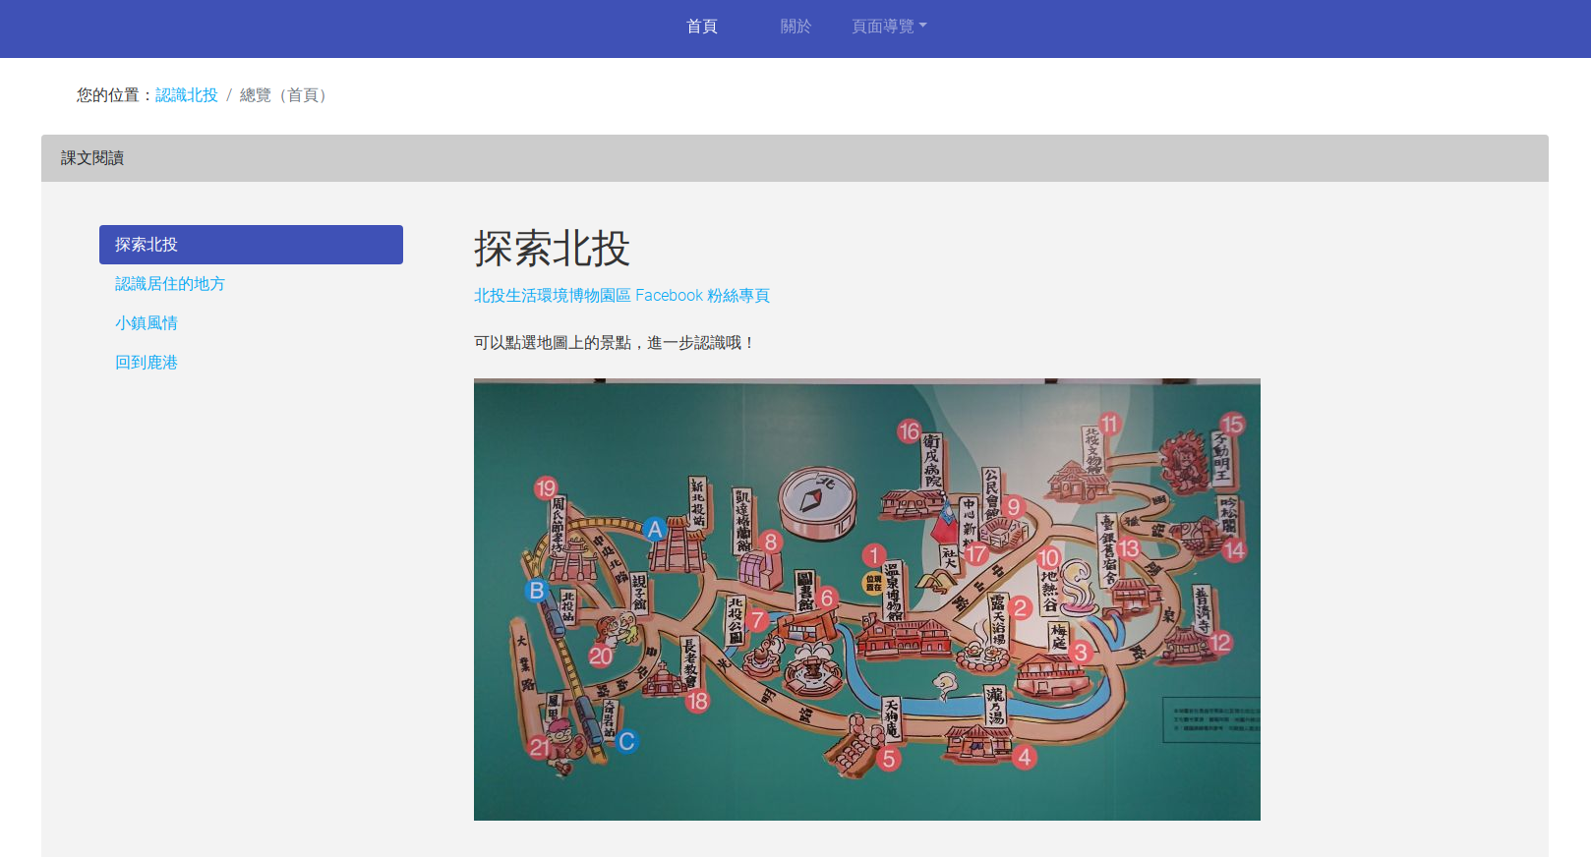
截圖
課文閱讀：探索北投、三篇課文閱讀

Slide 7
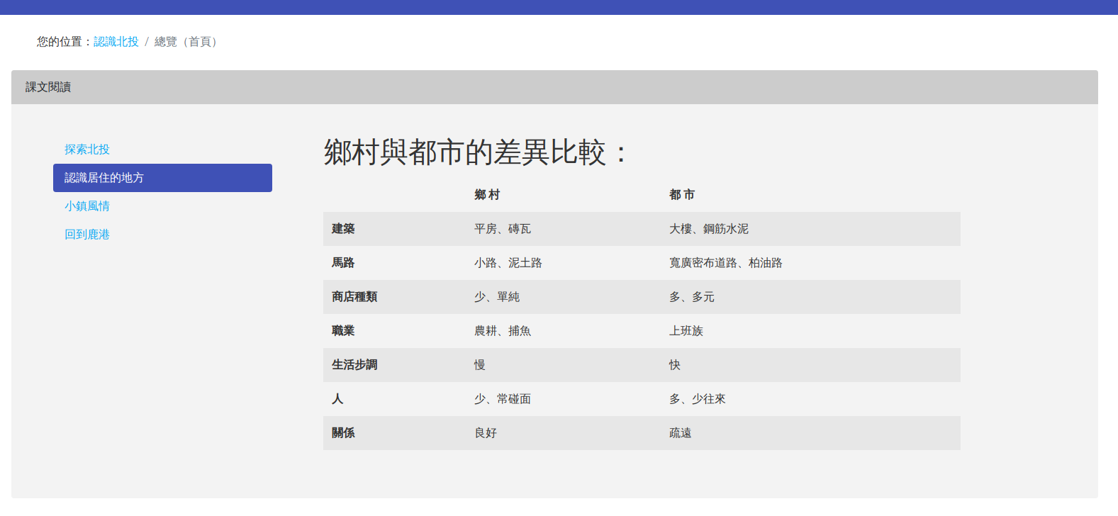
截圖
課文閱讀：探索北投、三篇課文閱讀

Slide 8
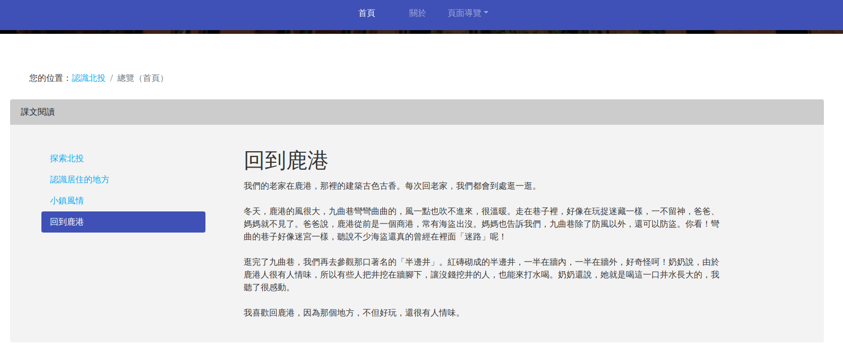
截圖
課文閱讀：探索北投、三篇課文閱讀

Slide 9
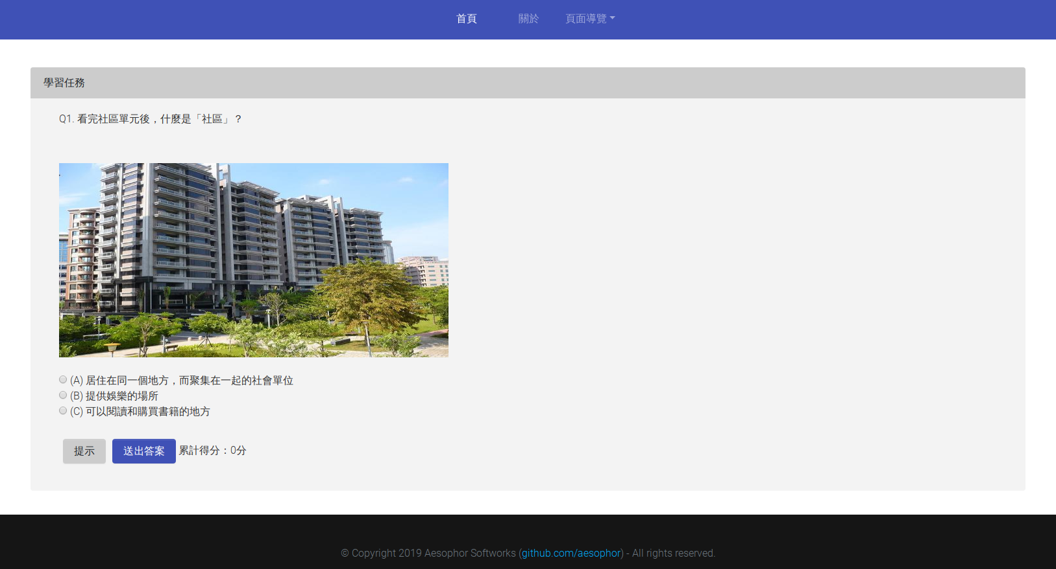
截圖
學習任務（10題測驗，測驗時顯示分數，結束時顯示學習建議）

Slide 10
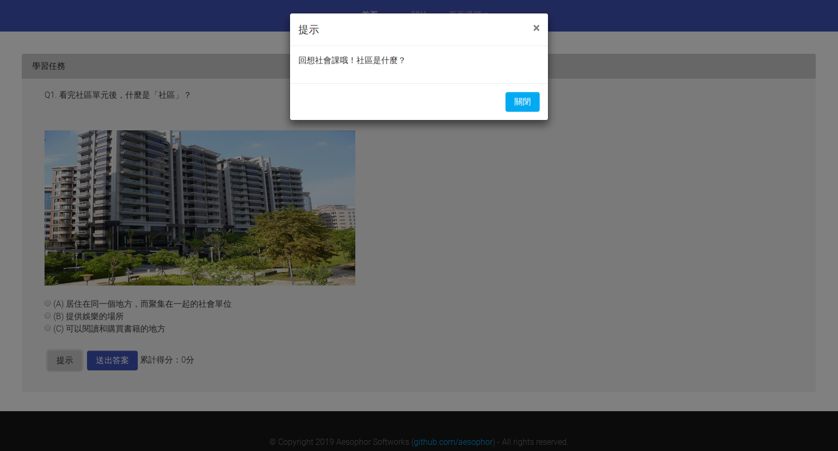
截圖
學習任務（10題測驗，測驗時顯示分數，結束時顯示學習建議）

Slide 11
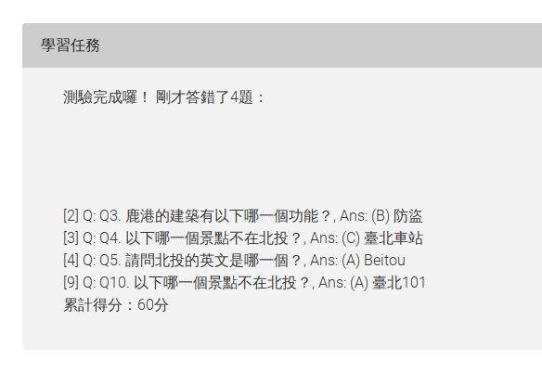
截圖
學習任務（10題測驗，測驗時顯示分數，結束時顯示學習建議）

Slide 12
與前一版本差異
新增 Bootstrap modal 達成 DialogBox 效果（應用在測驗”提示”、”關於”）
新增10題測驗（含分數、學習建議、每題有對應的圖片和提示）
更新網頁配色

Slide 13
分工與自評
資科三 U10516045 王冠中
負責部分：
HTML/CSS/Javascript, 套用Bootstrap4進行排版與美化
ADDIE5 分析
報告撰寫
自評與心得：
做完這次的專題後，讓我對這門課的網頁技術有統整並吸收的效果，尤其Javscript收獲最大。有了目前的基礎，之後可以再進一步自學各種Web框架（如Angular, vue.js, react等）。這次的網頁配色其實想了蠻久的，可能是因爲美感不夠強，不過總算是弄出還算賞心悅目的網頁了。

Slide 14
報告完畢

